Slide 1
TIẾNG VIỆT 2
Tập 2
Tuần 20
Kể chuyện: Con chó nhà hàng xóm

Slide 2



Các động vật dưới biển bị đã bị vướng lưới của bác ngư dân. Hãy cứu các bạn ấy bằng cách trả lời đúng các câu hỏi nhé.

Slide 3
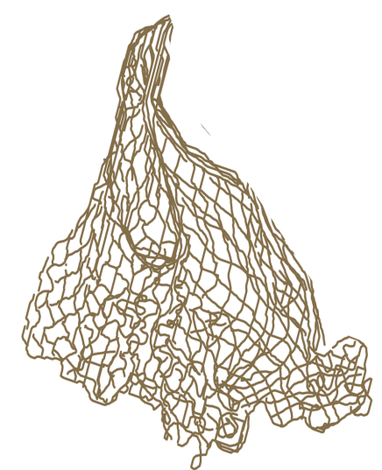








Slide 4
Câu chuyện “Con chó nhà hàng xóm”
có những nhân vật chính nào?
A. Bé và Cún Bông
B. Bé và bác sĩ
C. Bé và mẹ
D. Cún Bông và các bạn
Notes:
Bấm vào con cá để quay về trang chủ

Slide 5
Khi Bé bị vấp ngã, Cún Bông làm gì?
A. Cún Bông ngồi nhìn.
B. Không có đáp án đúng.
C. Cún Bông bỏ về nhà.
D. Cún Bông chạy đi gọi người đến giúp Bé.
Notes:
Bấm vào bạch tuột để quay về trang chủ

Slide 6
Khi Bé bị thương, phải nằm một chỗ, Cún Bông làm gì?
A. Cún ở nhà Cún.
B. Cún chạy nhảy, nô đùa với Bé.
C. Cún chơi với Bé làm Bé vui.
D. Không có đáp án đúng.
Notes:
Bấm vào con cá để quay về trang chủ

Slide 7
Theo bác sĩ, ai đã giúp Bé mau lành?
A. Bác sĩ
B. Bạn bè
C. Cún Bông
D. Mẹ Bé
Notes:
Bấm vào con cua để quay về trang chủ

Slide 8
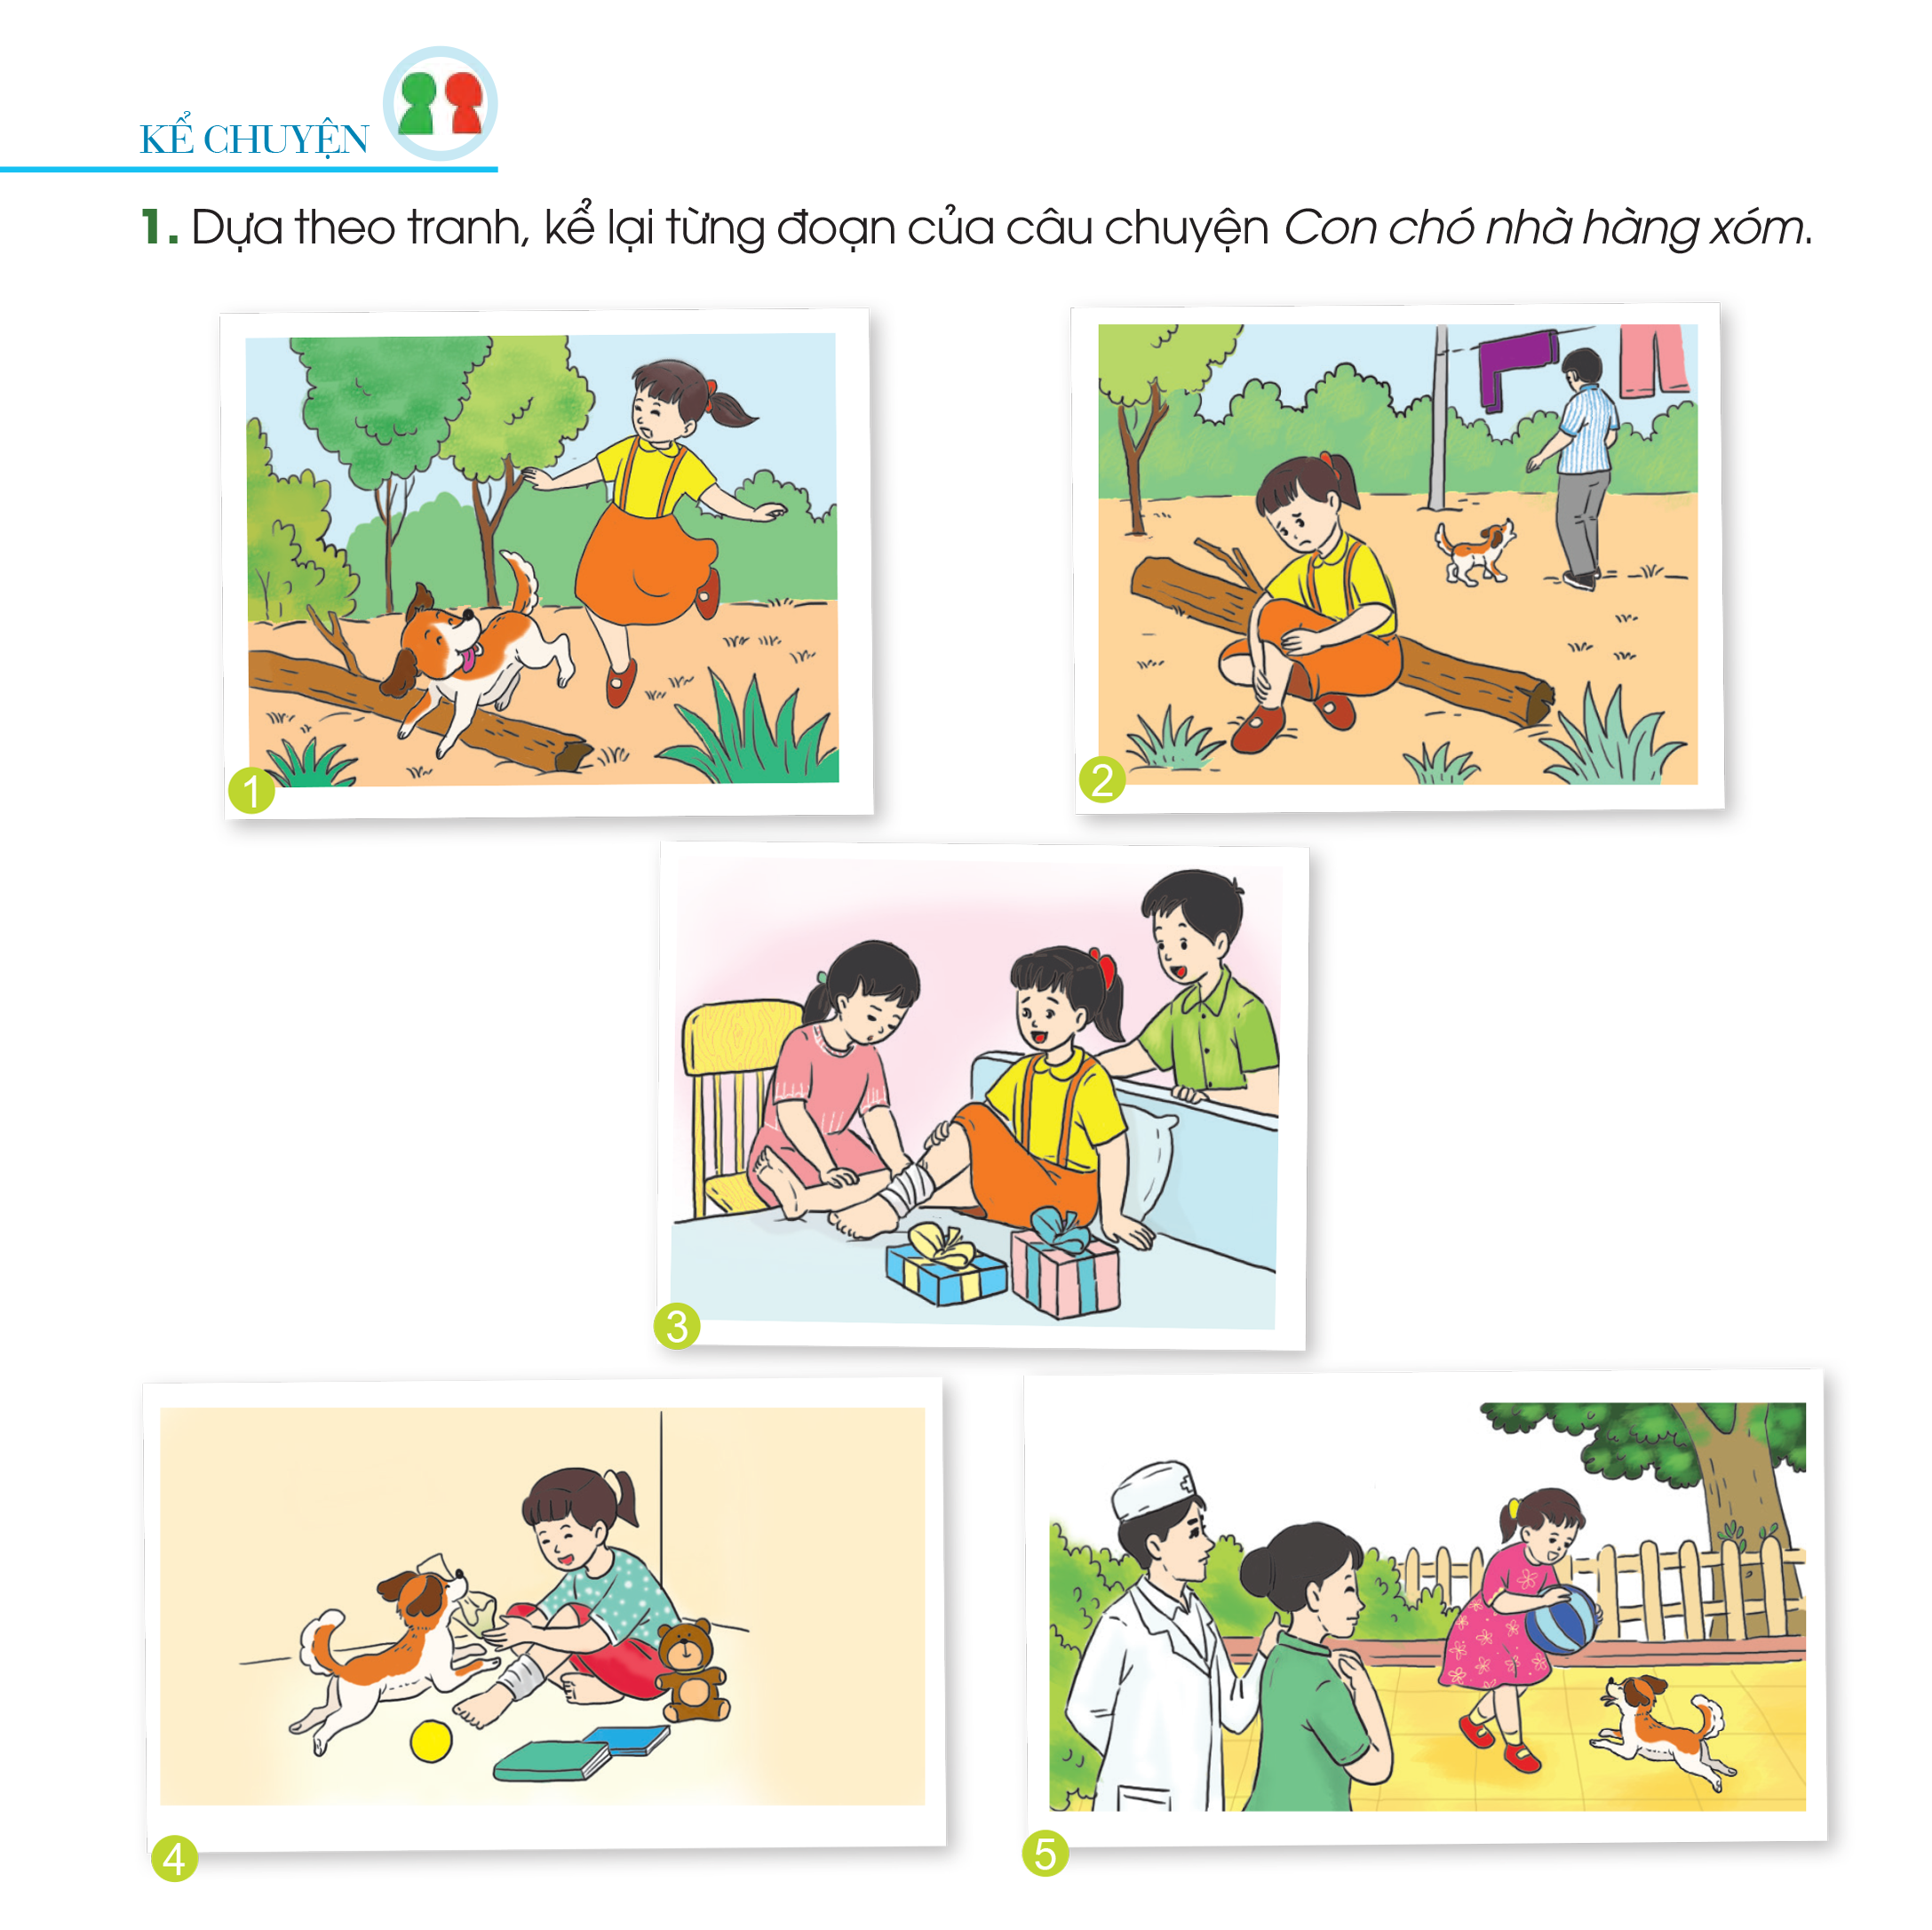

Slide 9
Con chó nhà hàng xóm
Giáo viên kể chuyện
1. Bé rất thích chó nhưng nhà Bé không nuôi con nào. Bé đành chơi với Cún Bông, con chó của bác hàng xóm. Bé và Cún thường nhảy nhót tung tăng khắp vườn.
2. Một hôm, mải chạy, Bé vấp phải một khúc gỗ và ngã đau, không đứng dậy được. Bé khóc. Cún nhìn Bé rồi chạy đi tìm người giúp. Vết thương khá nặng nên Bé phải bó bột, nằm bất động trên giường.
3. Bạn bè thay nhau đến thăm, kể chuyện, mang quà cho Bé. Nhưng khi các bạn về, Bé lại buồn. Thấy vậy, mẹ lo lắng hỏi:
Con muốn mẹ giúp gì nào?
Con nhớ Cún, mẹ ạ!

Slide 10
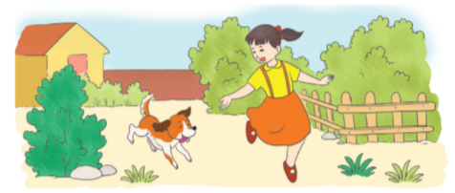
3. Ngày hôm sau, bác hàng xóm dẫn Cún sang chơi với Bé. Bé và Cún càng thân thiết. Cún mang cho Bé khi thì tờ báo, khi thì con búp bế,… Thỉnh thoảng, Cún muốn chạy nhảy, nô đùa. Nhưng con vật thông minh hiểu rằng chưa đến lúc chạy đi chơi được.
5. Ngày tháo bột đã đến. Bác sĩ rất hài lòng vì vết thương của Bé đã lành hẳn. Nhìn Bé vuốt ve Cún, bác sĩ hiểu chính Cún đã giúp Bé mau lành.
Theo THÚY HÀ

Slide 11
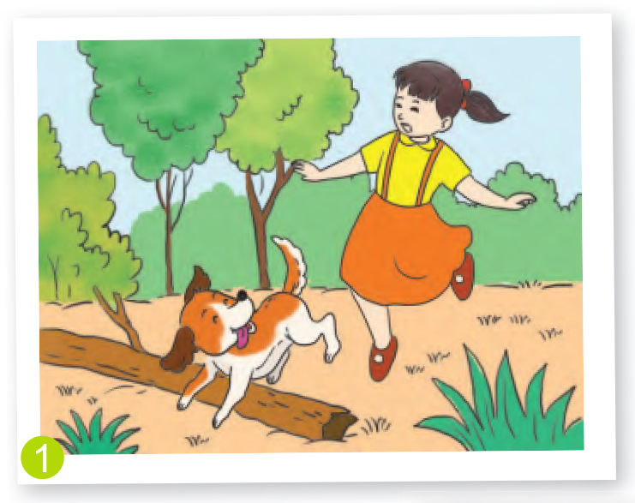
Học sinh kể từng đoạn theo tranh
Bé cùng Cún Bông chạy nhảy tung tăng.

Slide 12
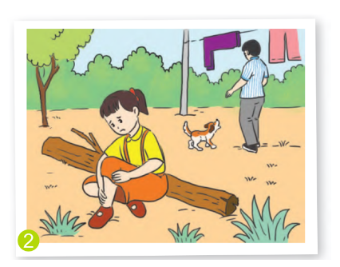
Bé vấp ngã, bị thương. Cún chạy đi tìm người đến giúp Bé.

Slide 13
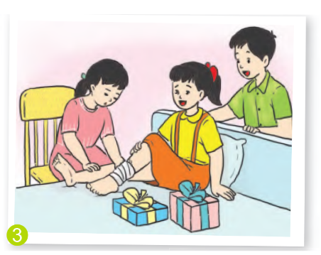
Bạn bè biết Bé bị thương, rủ nhau đến thăm.

Slide 14
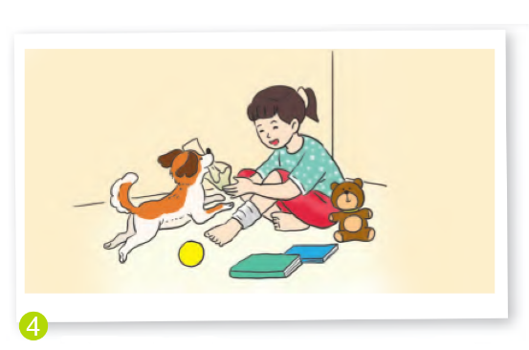
Cún làm Bé vui những ngày Bé bị bó bột.

Slide 15
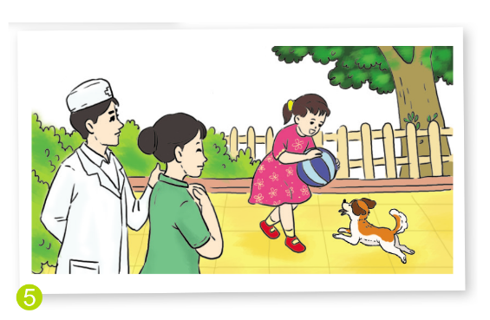
Bé khỏi đau, lại vui đùa với Cún. Bác sĩ nói Cún đã giúp Bé mau lành.

Slide 16
Kể lại một đoạn theo tranh ngẫu nhiên

Slide 17
Kể lại toàn bộ câu chuyện:
Con chó nhà hàng xóm

Slide 18
Nâng cao: Kể một đoạn bất kì bằng lời nhân vật Bé.

Slide 19



LUYỆN KỂ

